Slide 1
论文阅读汇报
^{关系抽取}
赵小涵
2020.8.4
Notes:
一个

Slide 2
[1]Zeng et al. Distant Supervision for Relation Extraction via Piecewise
Convolutional Neural Networks.
扩展
CNNs
PCNNs+多实例学习
solution
任务环境：少量的训练实例
远程监督

Slide 3
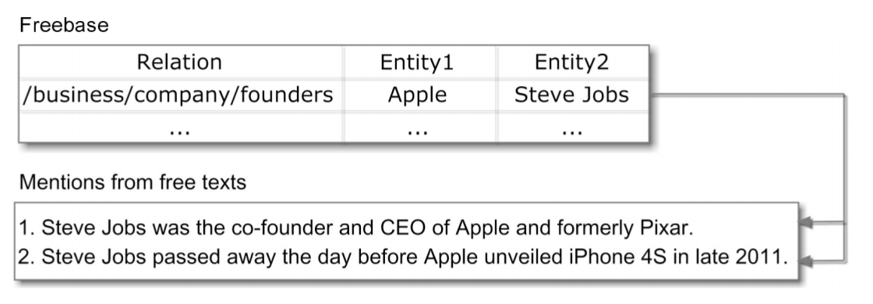
远程监督与多实例学习
远程监督的假设：如果两个实体在一个已知的知识图谱中具有一种关系，那么在关联的外部语料库中所有包含这两个实体的句子都在某种程度上表达了这个关系。
远程监督的缺点：错误标注的问题
解决方法：多实例学习

Slide 4
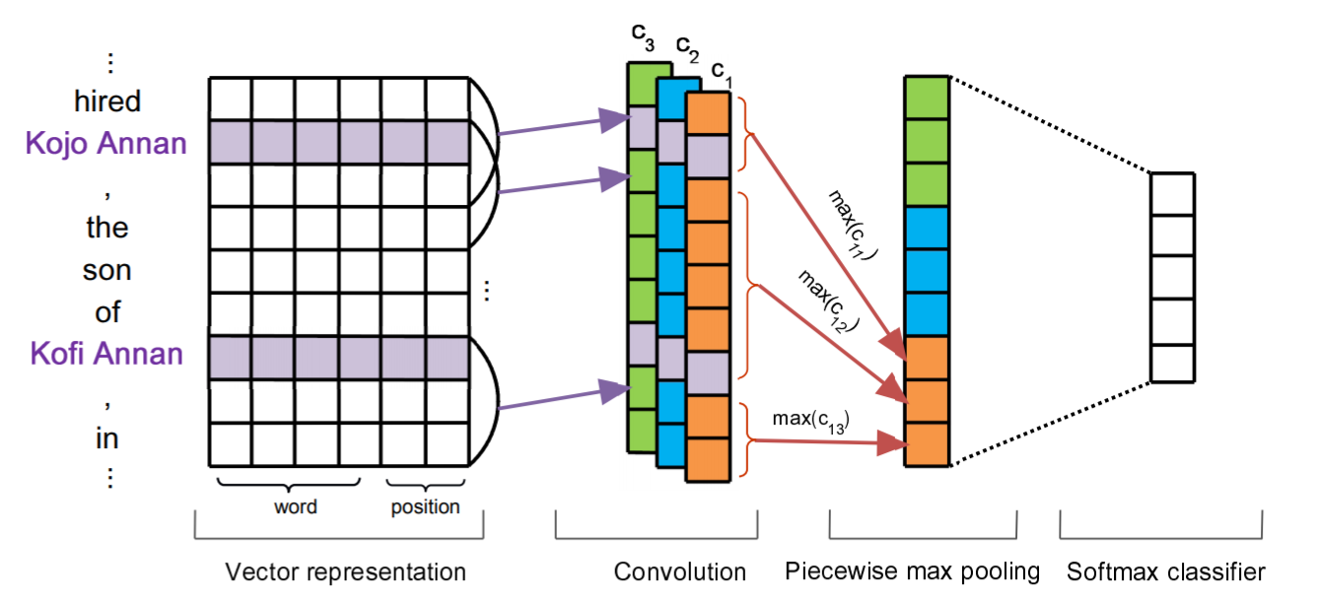
分段卷积神经网络

Slide 5
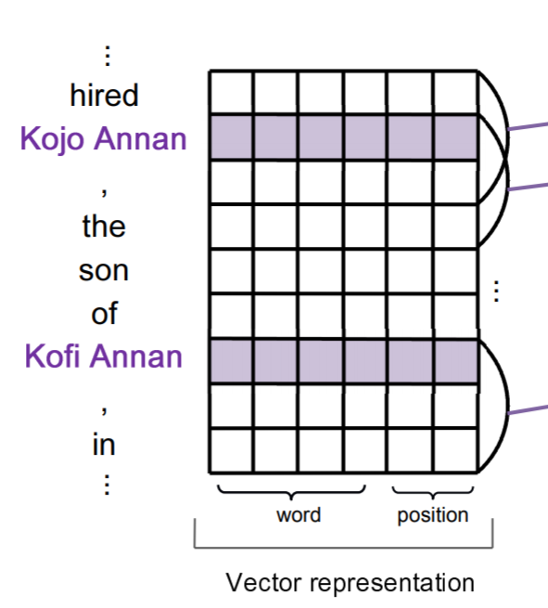


Vector Representation
$$S∈ℝ^{s×d}$$
$$d=d_{word}+d_{p}∗2$$

Slide 6
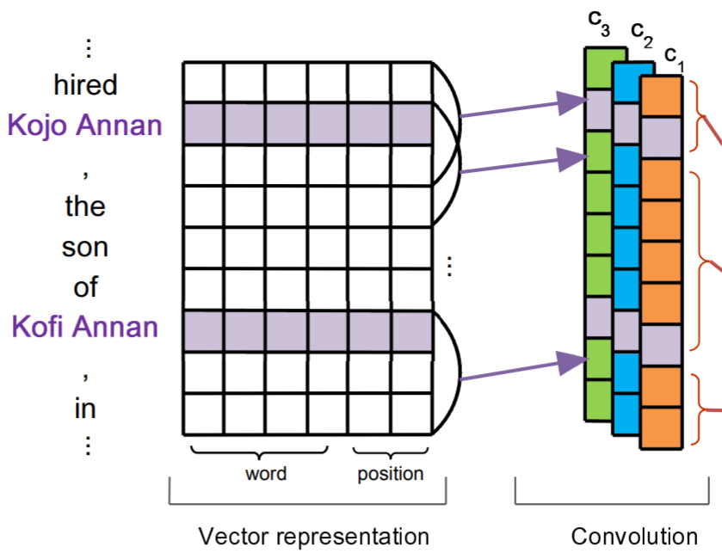







Convolution
w是用于卷积操作的卷积核
$$w∈ℝ^{m}$$
$$m=ω∗d$$
$ω$——卷积核的窗口大小
把$S看作一个序列\{q_{1},q_{2},⋯,q_{s}\}$
$q_{i:j}$表示$q_{i}$到$q_{j}$的向量依次首尾拼接得到的向量
$$c_{j}=wq_{j−w+1:j}$$
w的卷积结果c
$$c∈ℝ^{s+w−1}$$
n——卷积核个数
$$C=\{c_{1},c_{2},⋯,c_{n}\}∈ℝ^{n×(s+w−1)}$$

Slide 7
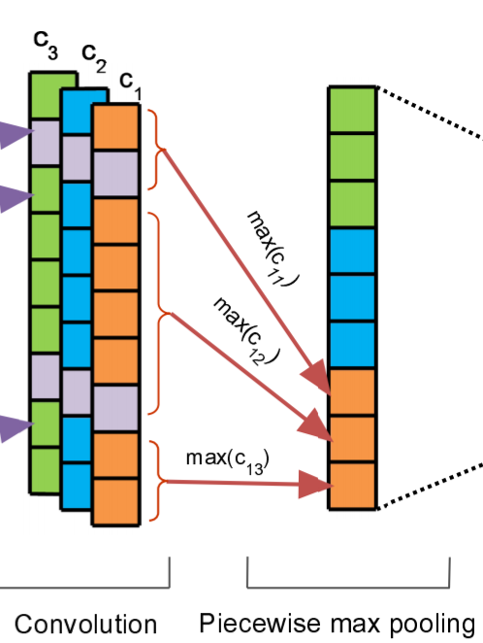


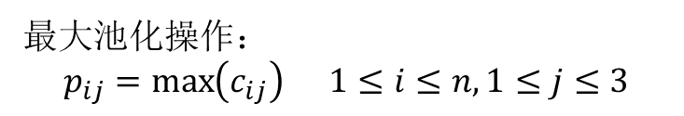
Piecewise max pooling
将卷积结果ci进行分段，得到$\{c_{i1},c_{i2},c_{i3}\}$
最大池化操作：
$$p_{ij}=\max\left(c_{ij}\right) 1≤i≤n,1≤j≤3$$
$$p∈ℝ^{3n}$$
$$g=tanh⁡(p)$$

Slide 8
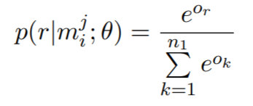



Softmax Classfication
$$o=W_{1}g+b$$
$$W_{1}∈ℝ^{n_{1}×3n}$$
实例$m_{i}^{j}$分为关系r的条件概率

Slide 9
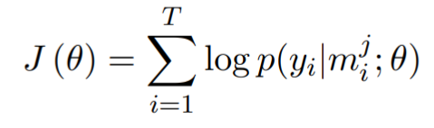

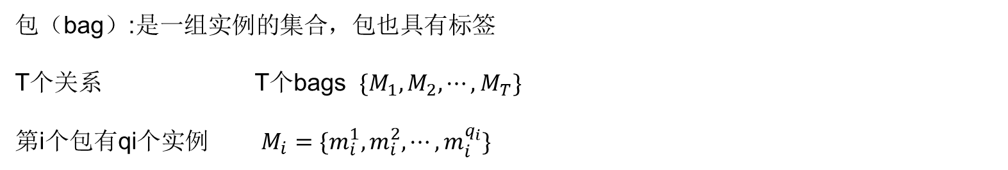
Muti-instances learning
包（bag）:是一组实例的集合，包也具有标签
T个关系 T个bags $\{M_{1},M_{2},⋯,M_{T}\}$
第i个包有qi个实例 $M_{i}=\{m_{i}^{1},m_{i}^{2},⋯,m_{i}^{q_{i}}\}$
目标函数：

Slide 10
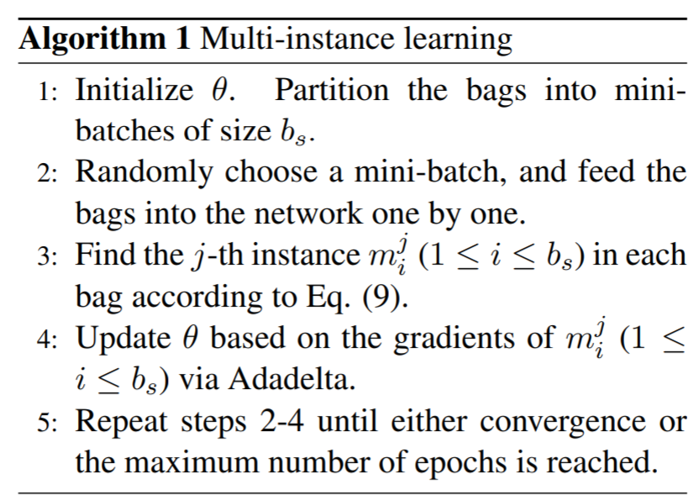
Multi-instances learning

Slide 11
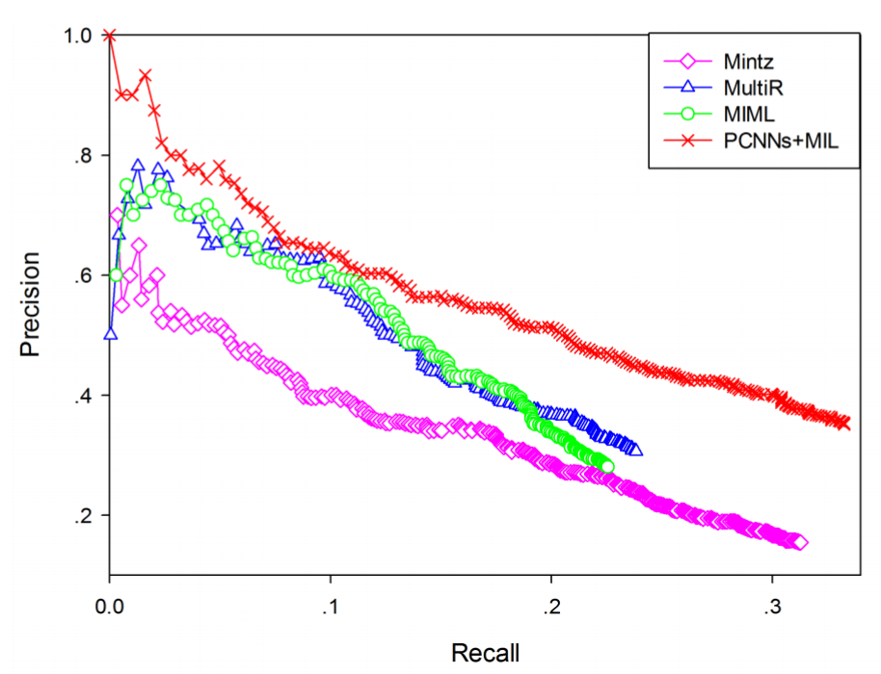
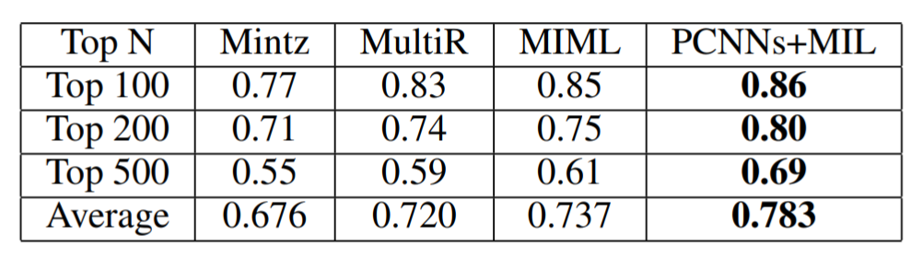
Experiments
数据集：NYT（通过将freebase中的关系与纽约时报（NYT）语料库对齐而生成的）
两种评估的方法：留出法和人工校验法

Slide 12
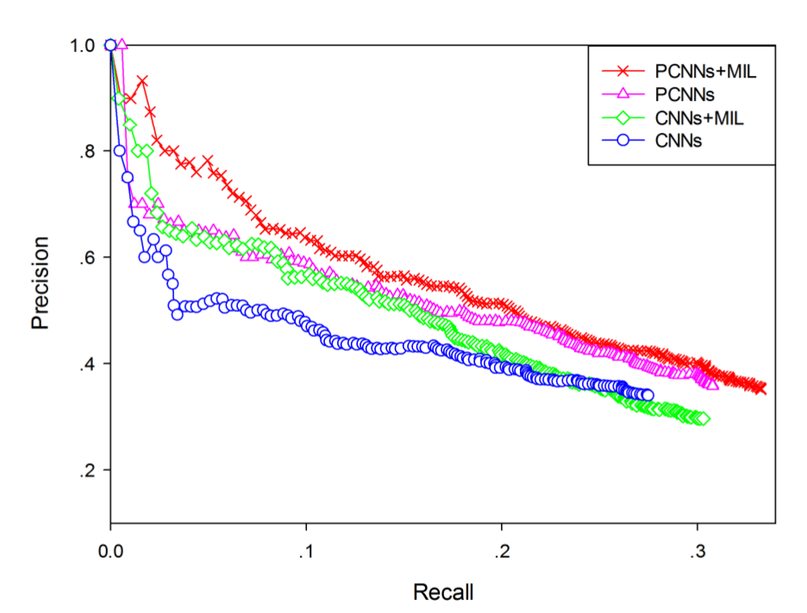
Experiments

Slide 13
THANKS
演示完毕
感谢观看

